Slide 1
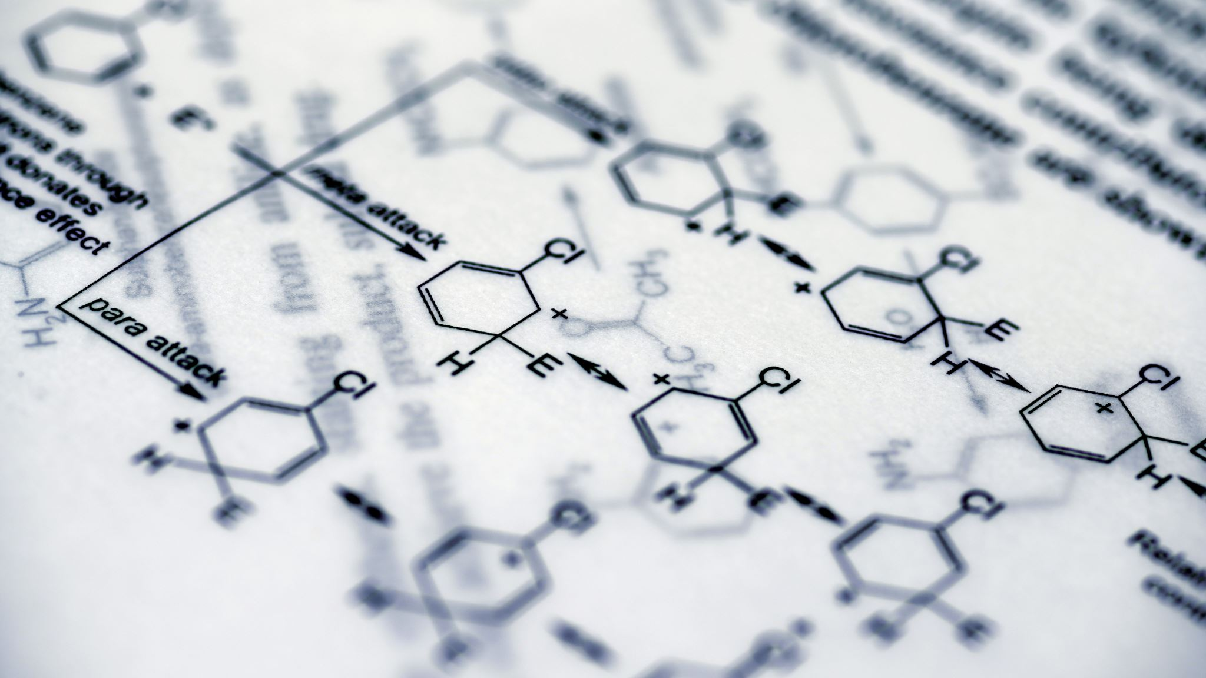
Didáctica de la Química y Práctica Pedagógica
Prof Karen Martínez
14 de noviembre de 2024

Slide 2
Análisis y Reflexión de la implementación.
Tomando en cuenta las ideas de la lectura propuesta para hoy:
“Hacer unidades didácticas: una tarea fundamental en la planificación de las clases de ciencias” de A. Caamaño
1. Formar grupos de máximo cuatro estudiantes.
2. Cada estudiante compartirá con el grupo :
Objetivo de su implementación
Estrategia didáctica utilizada
Actividad
La evaluación realizada.
3. Compartir al curso un análisis realizado.

